Slide 1

部编版.四年级语文上册

Slide 2
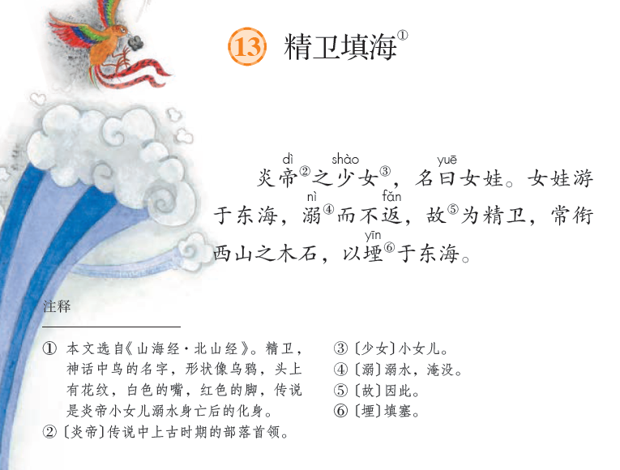
回忆第13课《精卫填海》，说一说：学习文言文的方法有哪些？
借助注释
利用插图
联系生活实际

Slide 3
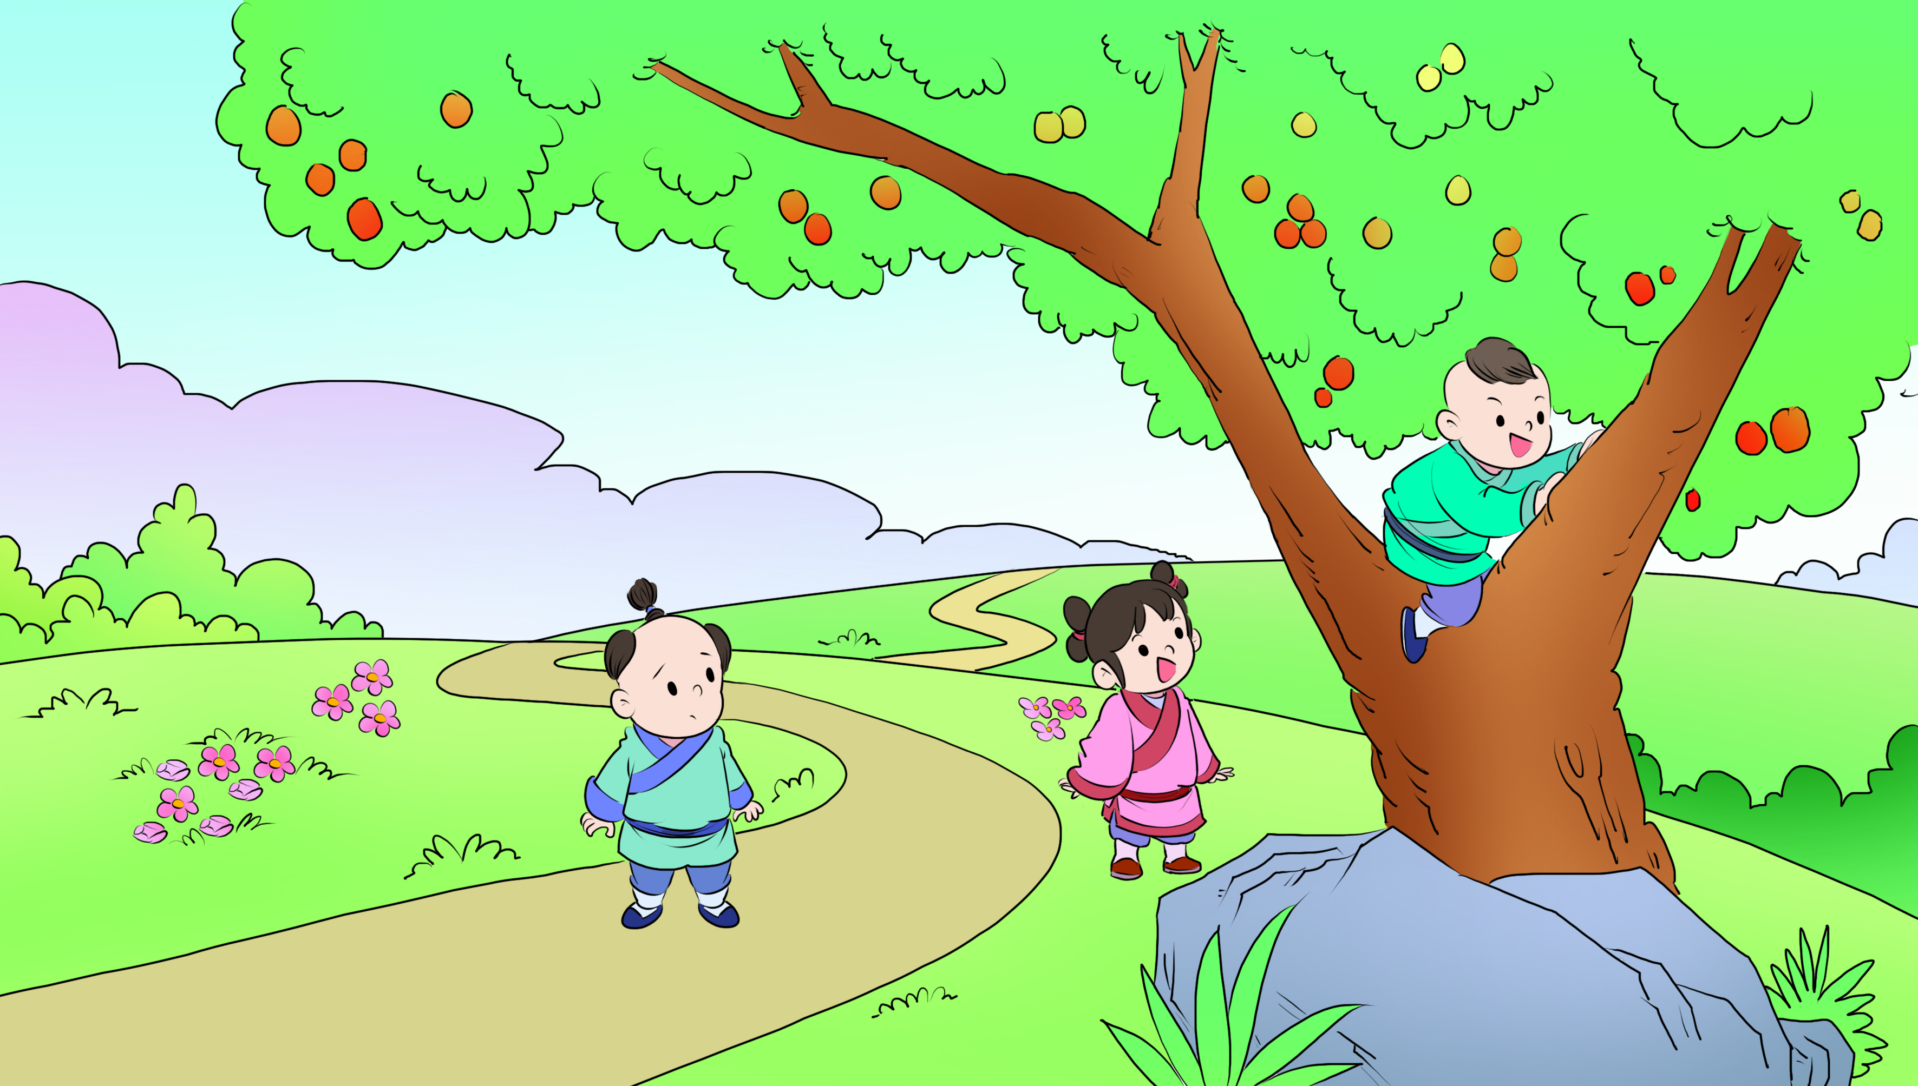

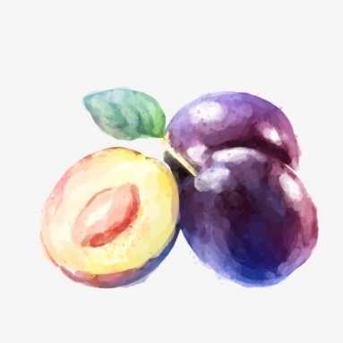
语文 四年级 上册
李子，一种水果。
人名
道路两旁
王戎不取道旁李
25
王戎不去摘道旁树上的李子

Slide 4
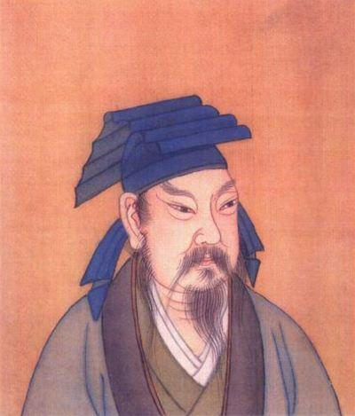
王戎 魏晋时期名士，竹林七贤之一，自幼聪颖，神彩秀美。据说能直视太阳而不目眩。王戎六七岁时，在宣武场看表演，当时猛兽在栅槛中咆哮，众人都被吓跑，只有王戎站立不动，神色自如。魏明帝曹叡在阁上看见后，称赞王戎是奇童。

Slide 5
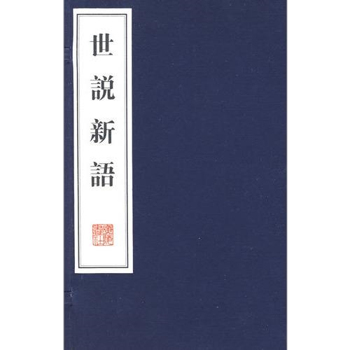
《世说新语》是我国南朝宋时期（420-581年）产生的一部主要记述魏晋人物言谈轶事的笔记小说。是由南朝临川王刘义庆组织一批文人编写的，记述自汉末到刘宋时名士贵族的遗闻轶事，主要为有关人物评论、清谈玄言和机智应对的故事。

Slide 6


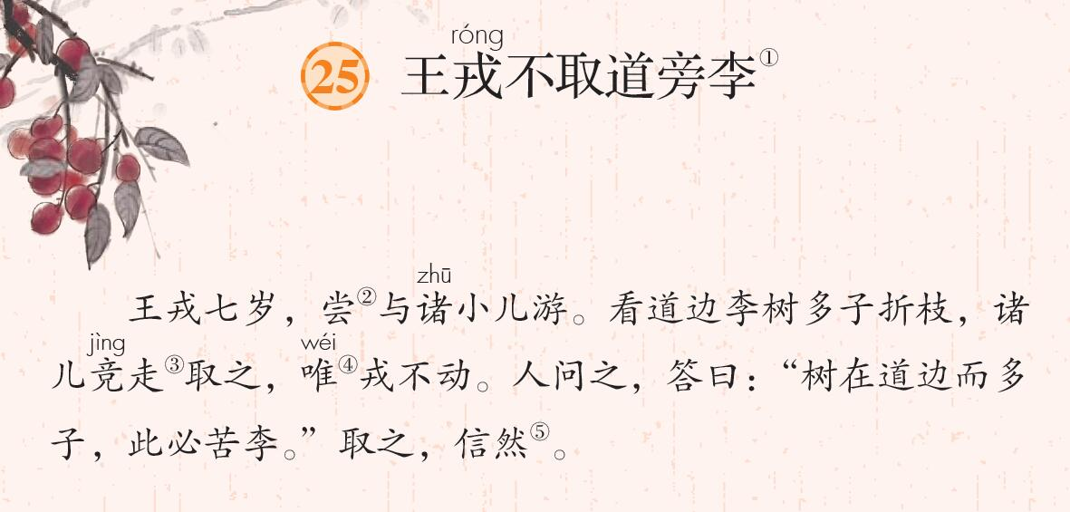

初读课文
点击图标，听范读
zhé
/
/
/
/
/
/
/
/

Slide 7
易错字
zhé
zhē
看道边李树多子折枝
折腾

Slide 8
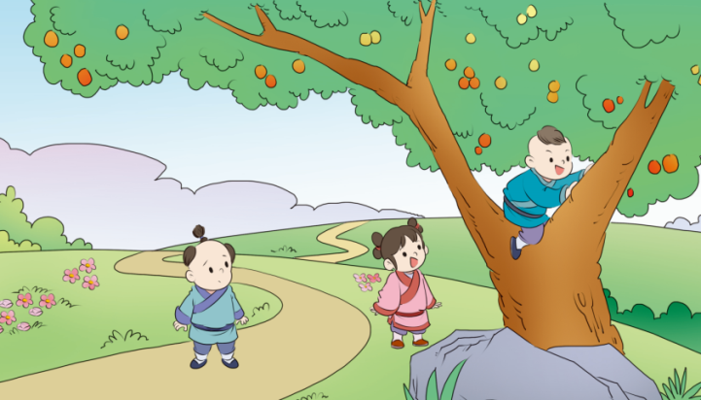
学认字
róng
zhū
jìng
wéi
戎
诸
竞
唯

Slide 9
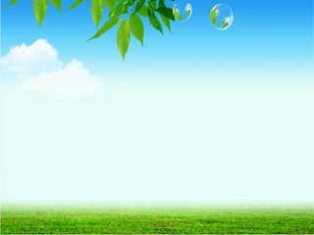
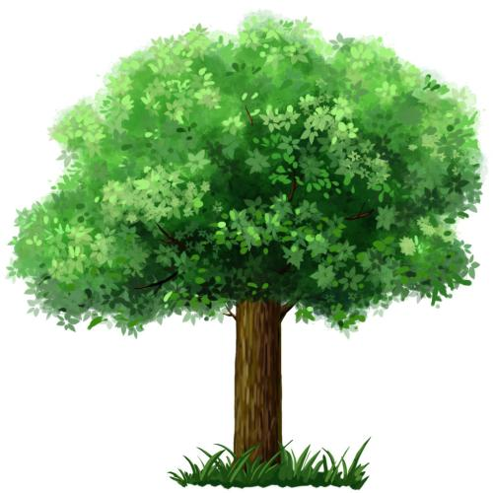
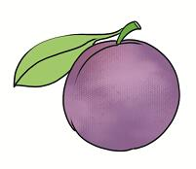
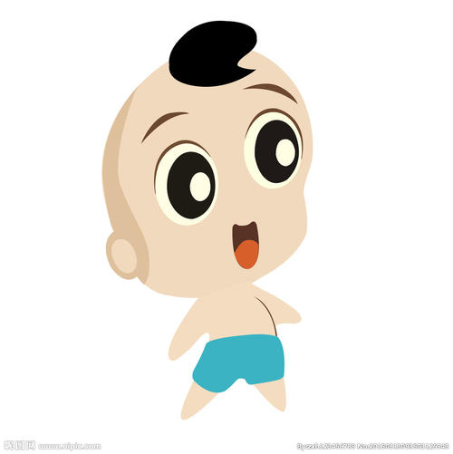
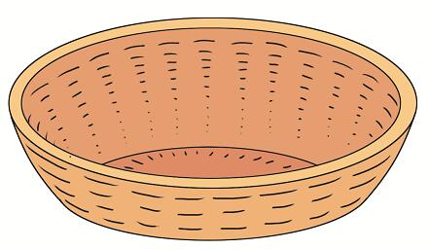
识字游戏
竞走
摘李子
唯一
王戎
诸多
尝试

Slide 10


学写字
拼音开关
róng
cháng
zhū
jìng
wéi
戎
尝
诸
竞
唯

Slide 11
识字方法
比一比
jìng
jìng
竞
竟
意思：争着。
组词：竞争、竞选、竞相开放。
意思：终了；表示出乎意料。
组词：竟然。

Slide 12
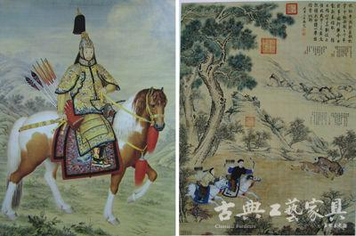
重难点字书写指导
róng
戎装
斜钩要把握好弧度，写得挺拔舒展；两个撇画第一个是竖撇，第二个是斜撇。

Slide 13
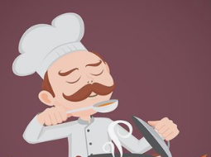
cháng
品尝
“云”的第二横要写舒展，上下同宽。

Slide 14

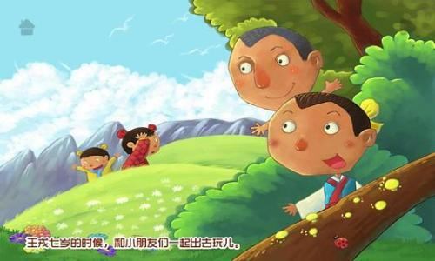
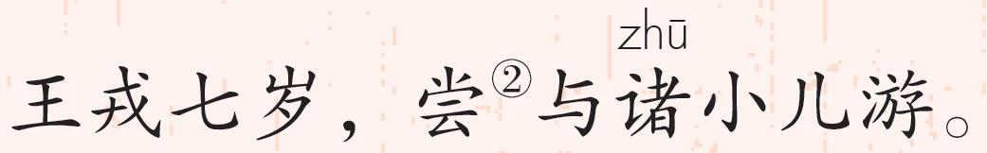
互动课堂
品尝
曾经
尝试
王戎七岁的时候，曾经与小朋友们一起玩耍。

Slide 15

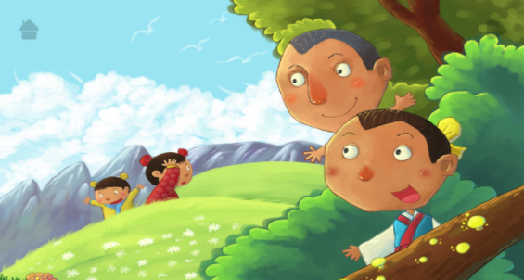
王戎那天和诸小儿玩了什么呢？展开想象，尝试着用小古文说一说！
王戎七岁，尝与诸小儿
跳绳、抓蛐蛐儿、爬树……

Slide 16

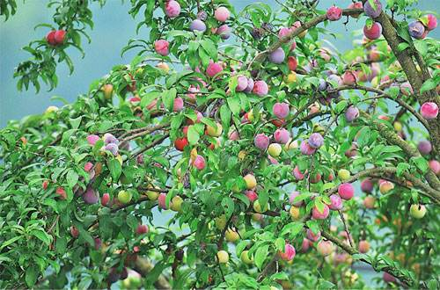
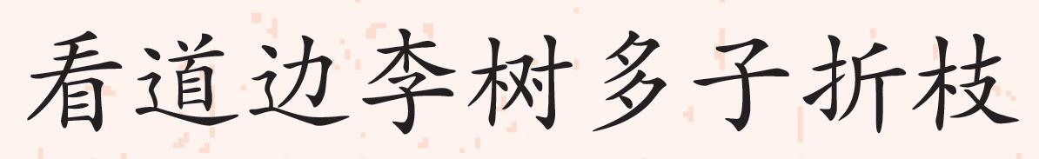
诸小儿在游玩的时候看见了什么？
李树
李树是什么样的？
多子折枝

Slide 17
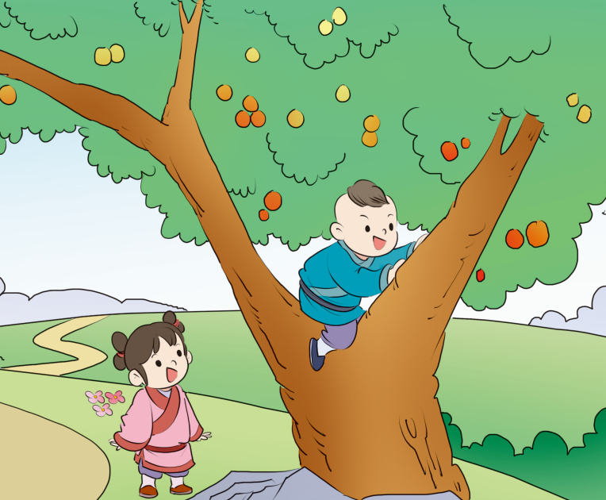
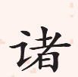
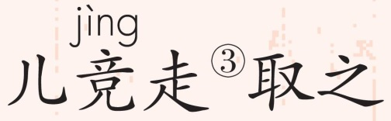
诸小儿看到满树的李子是怎么做的？
争着跑过去
李子

Slide 18

诸小儿去摘李子的时候，会说些什么？动作是怎样的？用自己的话讲一讲想到的情景吧。
小伙伴们看到满树的李子，纷纷大叫起来：“好多的李子呀！”他们一边叫，一边跑向李子树，你不让我，我不让你，乱成一团。

Slide 19
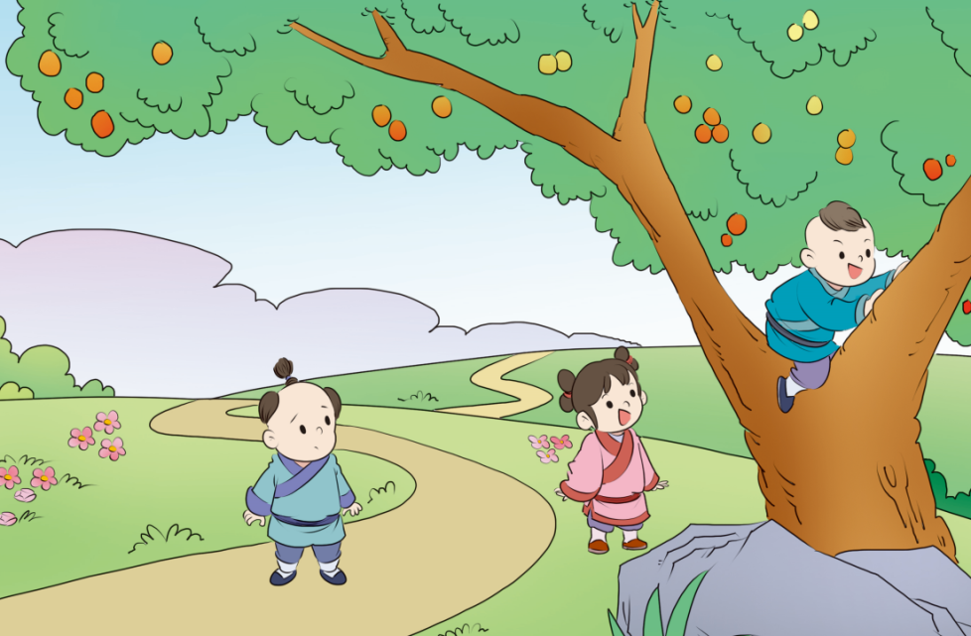
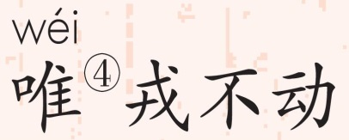
思考：王戎与诸儿的做法一样吗？
只有

Slide 20
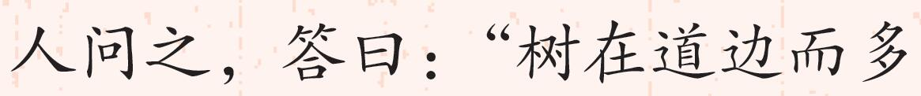
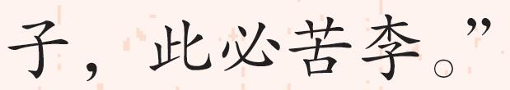
王戎为什么不去摘李子？
王戎认为那些肯定是很苦的李子。

Slide 21
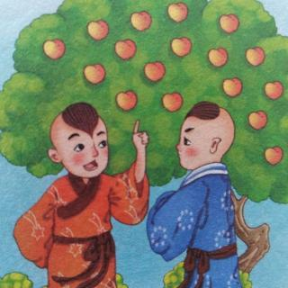
王戎怎么知道的？他去尝了吗？
李子树长在路边，过往的行人比较多，如果李子是甜的，早被路人摘光了，不可能多子折枝，因此，只有一种可能，这是苦李。

Slide 22
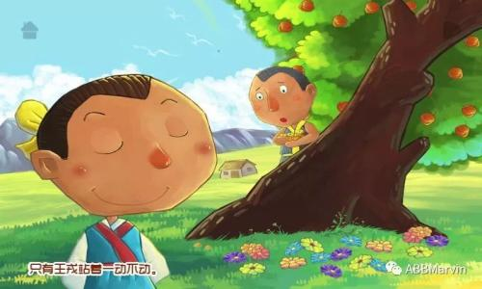
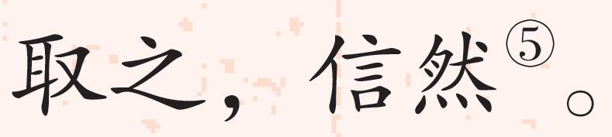
王戎的猜测正确吗？
的确如此

Slide 23
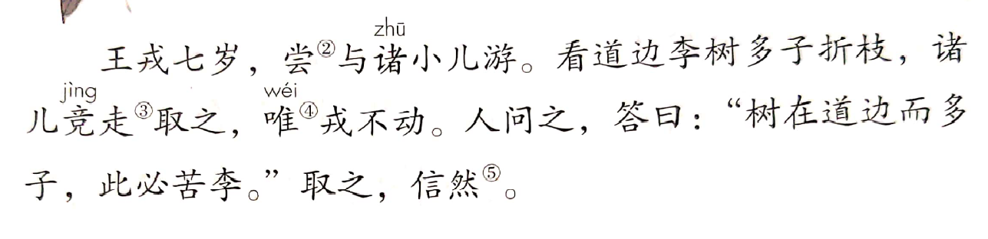
“之”在文中出现了三次，每次的意思一样吗？
之
之
之
李子
王戎不去摘李子这件事
李子

Slide 24
用自己的话讲讲这个故事吧！
王戎七岁的时候曾经有一次和多个小孩子游玩，看见路边的李子树有好多果实，枝断了，许多小孩争相奔跑去摘那些果实。只有王戎不动。人们问他为什么，他回答说:“李树长在路边却有许多果实，这必定是苦味的李子。”摘取果实品尝确实是这样的。

Slide 25
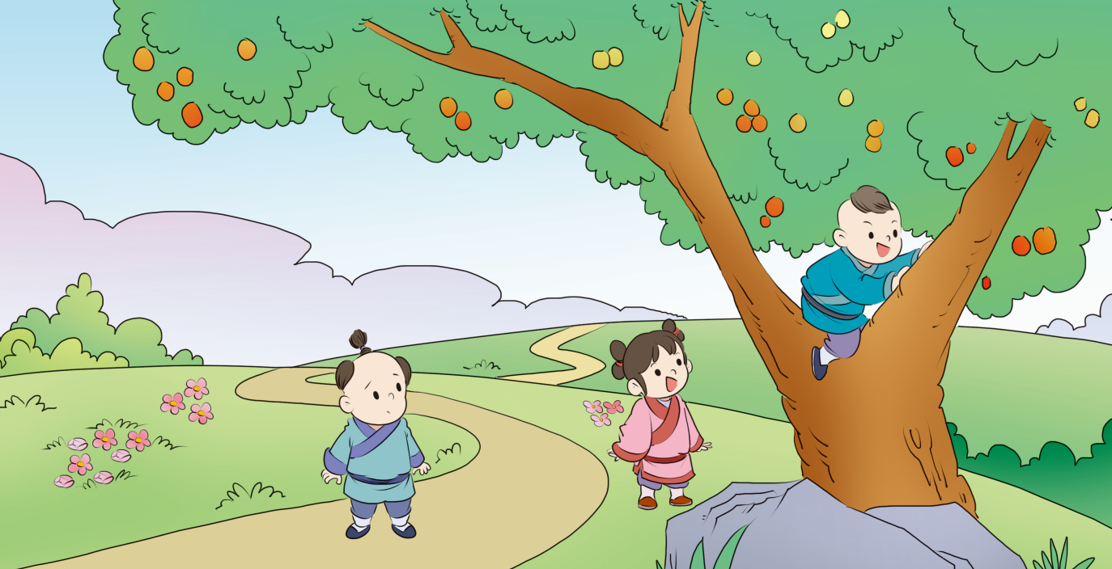
这则故事中，王戎性格中的什么特点给你留下了深刻的印象？
善于观察
冷静分析

Slide 26
填一填，背一背
你能根据原文的语句填空吗？
王戎（ ）
不取道旁李
王戎（ ），尝与（ ）游。看道边李树（ ）折枝，诸儿（ ），唯戎（ ）。人问之，答曰：“树在道边而（ ），此必（ ）。”取之，（ ）。
七岁
诸小儿
多子
竞走取之
不动
多子
苦李
信然

Slide 27

结构梳理
王戎不取道旁李
诸小儿：竞走取之
王戎：不动
善于观察
冷静分析

Slide 28

主题概括
本文描写了王戎小时候和朋友去游玩，看见道旁的李子（ ），朋友（ ），只有王戎（ ），因为王戎认为（
），表现了王戎（
）的优秀品质。
多子折枝
跑着去摘
不动
树在道边而
多子，此必苦李
善
善于观察，
于思考

Slide 29
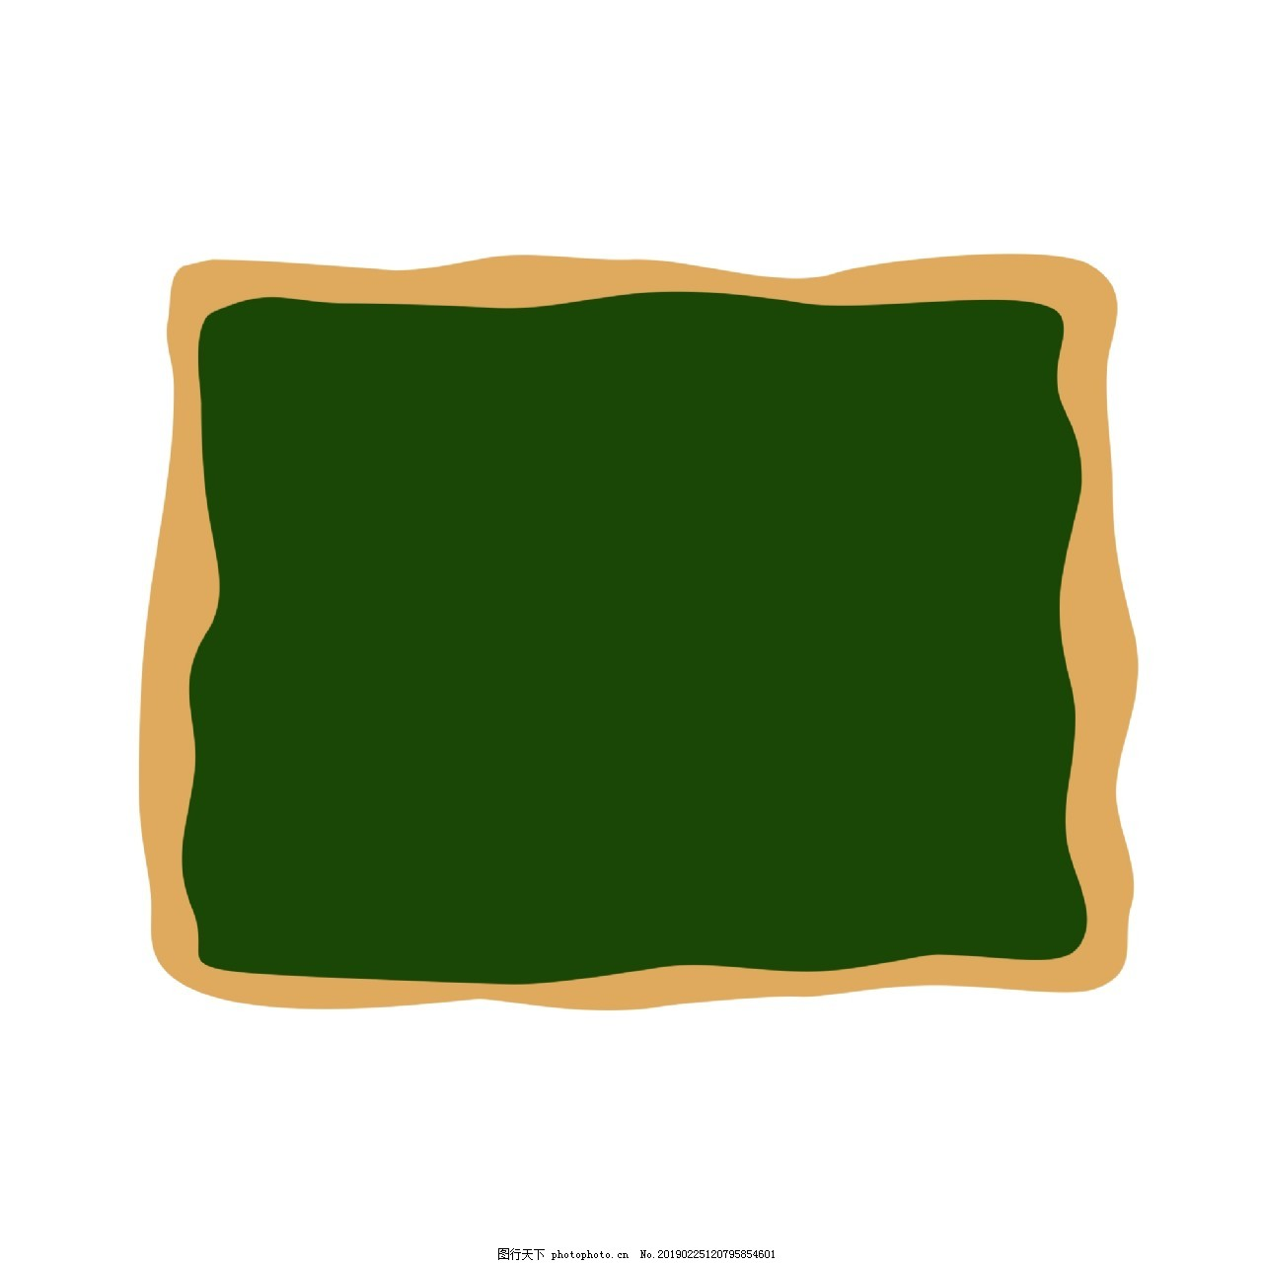
课文小结
同学们，通过这一节课的学习，我们掌握了五个生字，能正确流利地朗读这篇古文，了解了故事的主要内容，通过阅读课文，学习了的优秀品质。

Slide 30

课堂演练
一、理解课文内容，解释下列加点的词语。
1.尝与诸小儿游
曾经
2.竞走取之
跑
3.唯戎不动
只有

Slide 31
二、解释下列语句。
1.看道边李树多子折枝。
看见道边李子树上李子很多，把枝条都压弯了。
2.树在道边而多子，此必苦李。
树长在路边上，还有很多李子，这必定是苦李子。

Slide 32
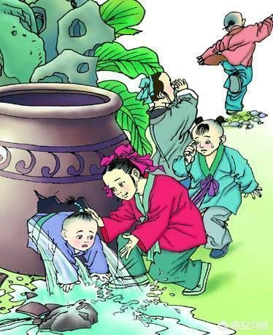
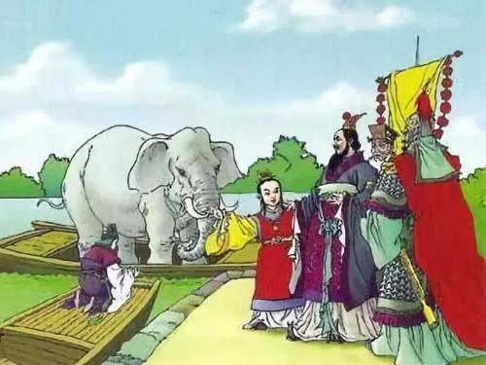
三、古代像王戎这样聪颖机智的少年儿童还有很多，你能举出几个这样的事例吗？
曹冲称象
司马光砸缸

Slide 33

课后作业
背诵课文，将这个故事讲给爸爸妈妈听。

